Slide 1



Регистрация на Портале государственных услуг
(ЕСИА)
https://www.gosuslugi.ru/
Для перехода на сайт наведите камеру телефона на Qr-код

Slide 2
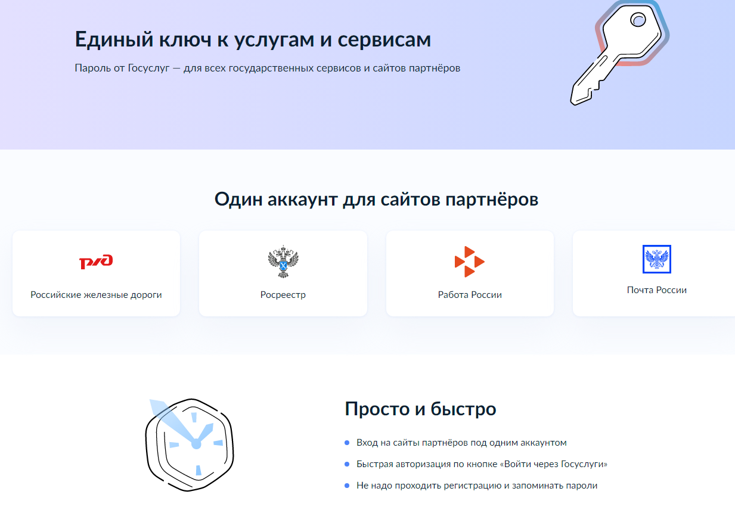

Основные функции портала
Единый портал государственных и муниципальных услуг (ЕПГУ) —это федеральная государственная информационная система.
Она обеспечивает гражданам, предпринимателям и юридическим лицам доступ к сведениям о государственных и муниципальных учреждениях и оказываемых ими электронных услугах.
В личном кабинете Госуслуг хранится вся информация по заказанным услугам, обращениям, платежам.
Через него можно настроить уведомления, следить за ходом рассмотрения заявлений и статусом платежей
Если вы укажете в личном кабинете данные документов, они будут автоматически подставляться в заявления. Это удобно, потому что не придётся вносить их вручную, и сокращает время заполнения.

Slide 3

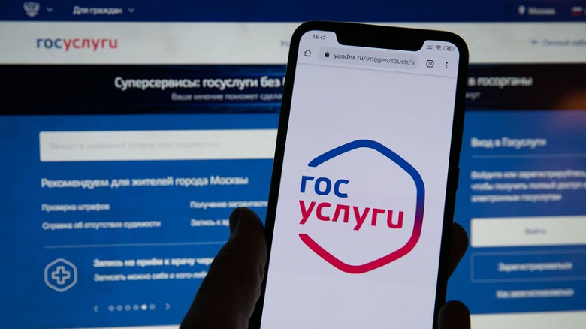
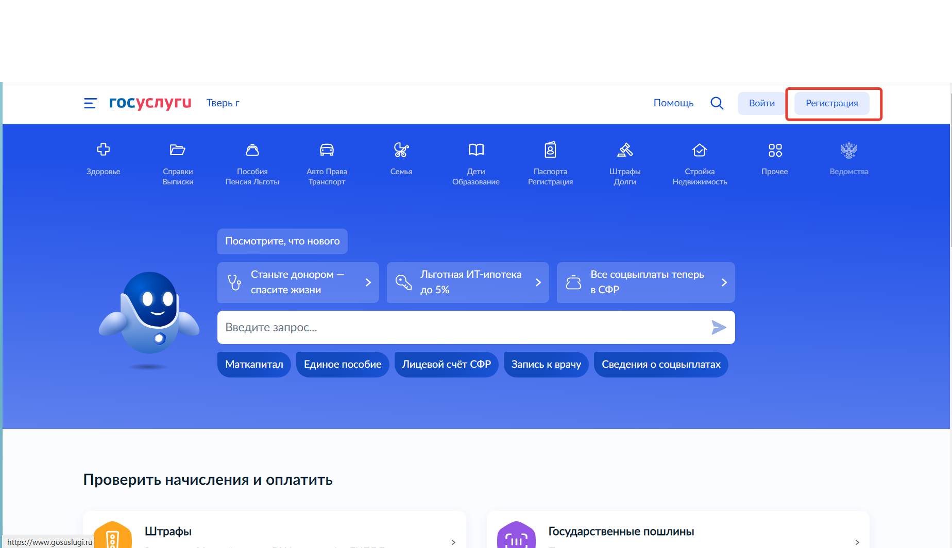
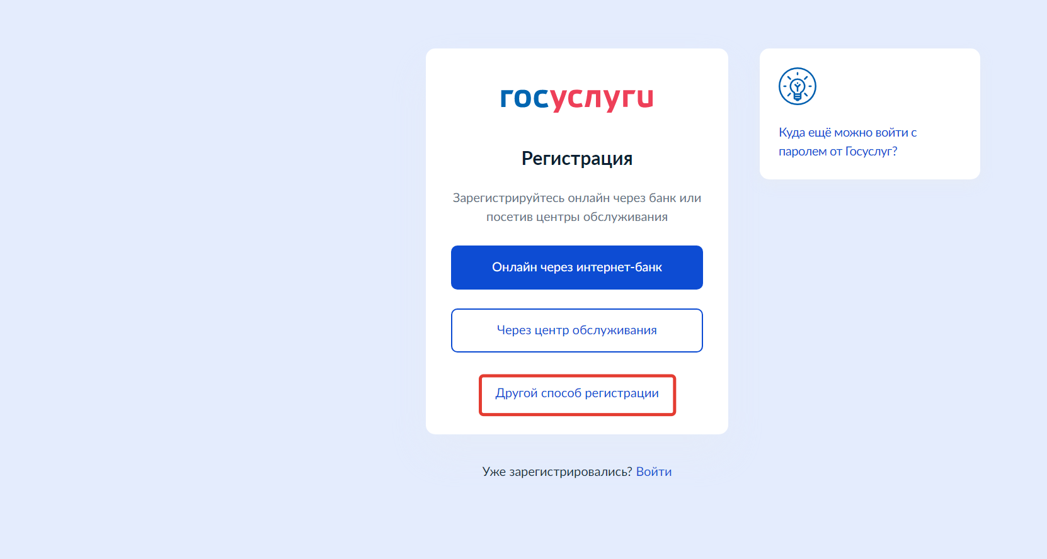
1 шаг. Регистрация в госуслугах
Самый простой и быстрый способ регистрации - при помощи номера телефона и электронной почты
Выбираем другой способ регистрации

Slide 4
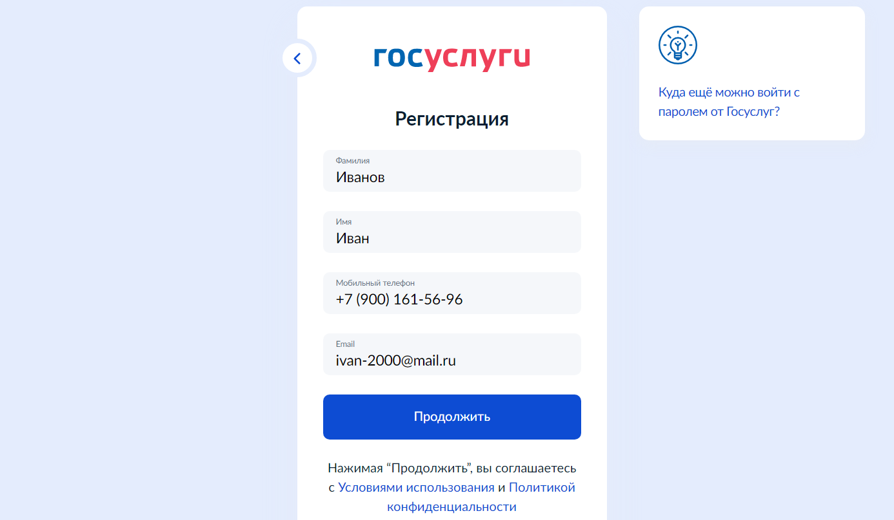
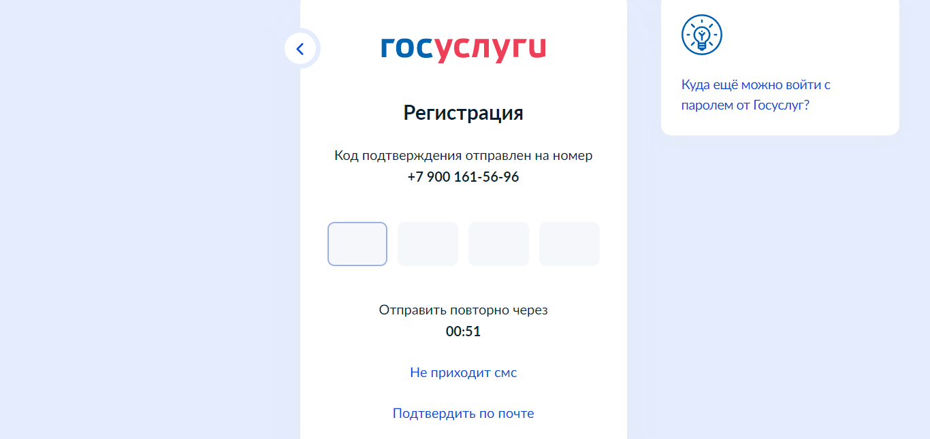
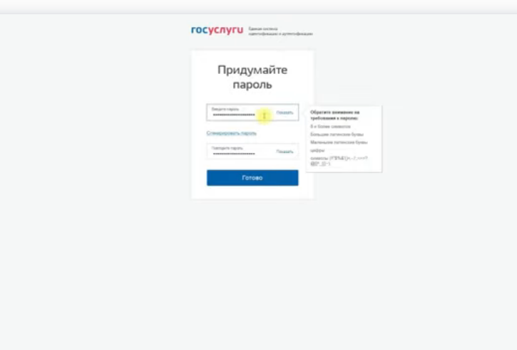
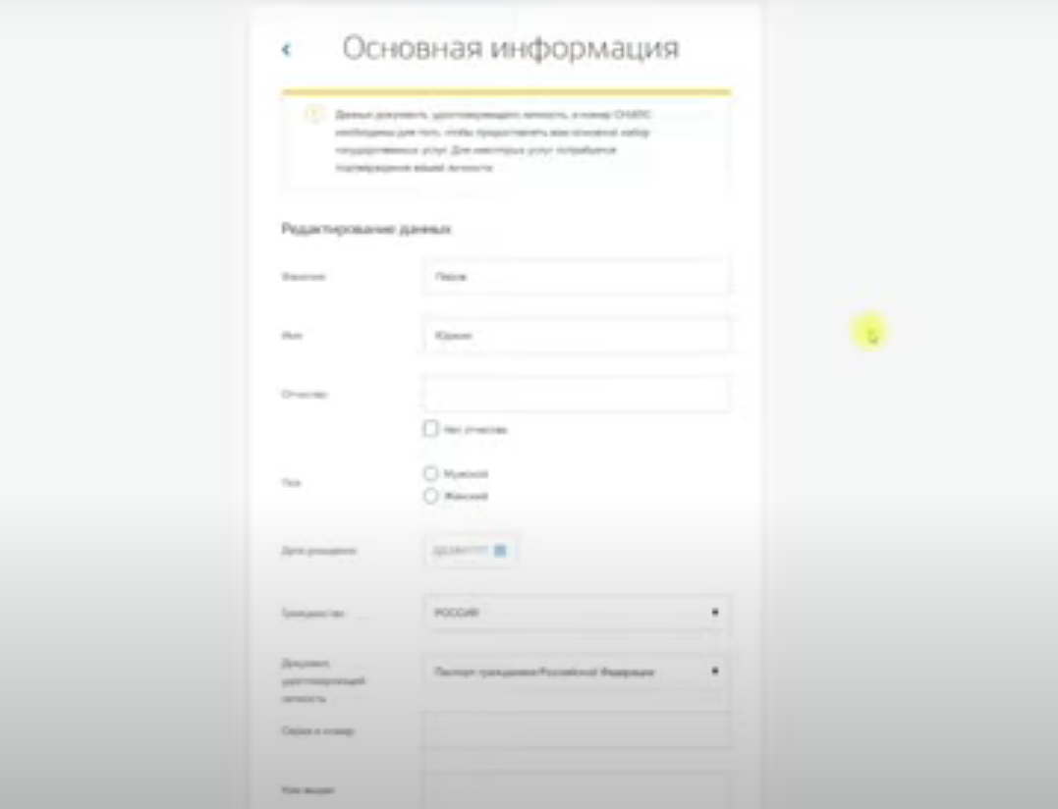
2 шаг. Заполнение данных
Заполняем поля обязательной регистрации
Вводим код подтверждения
Придумываем пароль
Максимально заполняем все поля

Slide 5
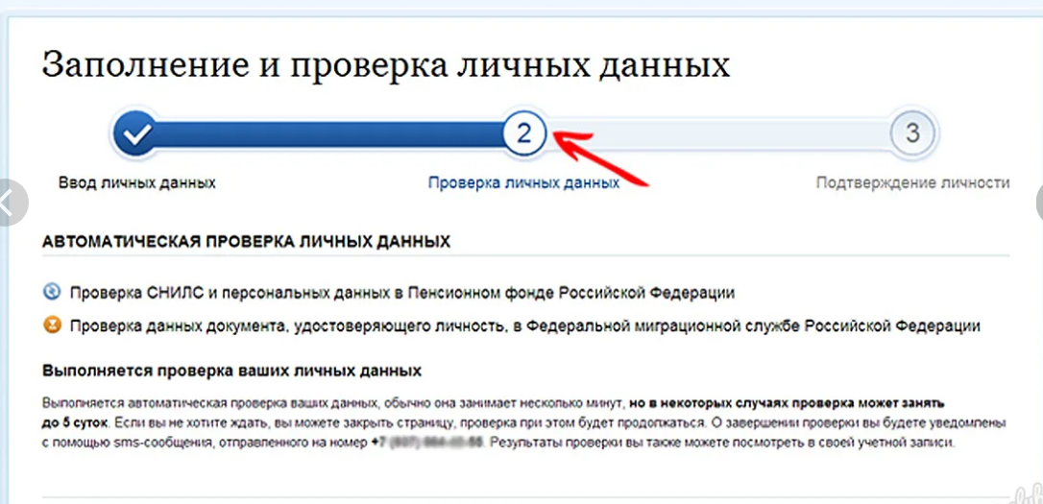
3 шаг. Проверка данных
ВАЖНО! СРОК достигает до 5 суток

Slide 6








4 шаг. Подтверждение личности
Личность можно подтвердить:
в Банках партнёрах (Сбербанк, Почта Банк и др.)
на Почте России
в МФЦ
в Центрах занятости
населения
При подтверждении личности вам понадобится
ВАЖНО!

